Slide 1


Tipos de polimorfismo em Java...
Grupo 3

Slide 2

O que é polimorfismo?
polimorfismo quer dizer ‘várias formas’, pode-se dizer que é o ato do mesmo código suportar diversas coisas.
Com o Polimorfismo, os mesmos atributos e objetos podem ser utilizados em objetos distintos, porém, com implementações lógicas diferentes.

Slide 3
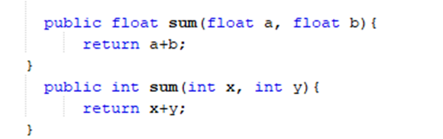
Tipos:
1. Overloading:
A sobrecarga em Java é a capacidade de definir mais de um método com o mesmo nome em uma classe. O compilador é capaz de distinguir entre os métodos por causa de suas assinaturas de métodos.
Em poucas palavras, eu posso ter vários métodos com o mesmo nome porém com assinaturas diferentes.
compreendo assinatura como:
Quantidade de parâmetros
Tipos de parâmetros
Tipo de retorno

Slide 4

2. Template Method Também conhecido como: Método padrão
É um padrão de projeto comportamental que define o esqueleto de um algoritmo na superclasse mas deixa as subclasses sobrescreverem etapas específicas do algoritmo sem modificar sua estrutura.
O Template Method é baseado em herança: ele permite que você altere partes de um algoritmo ao estender essas partes em subclasses.

Slide 5
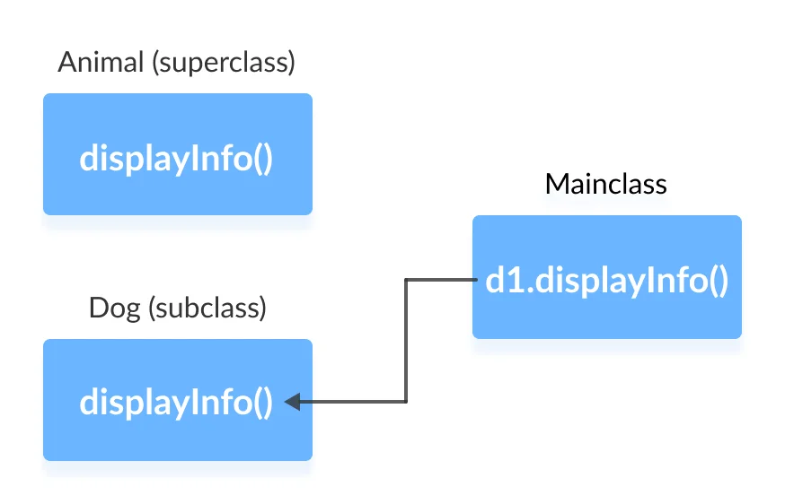
3. Overriding: @override
O método que prevalece em Java é o mecanismo no qual tanto a superclasse como a subclasse têm o mesmo método e o método da classe subclasse prevalece sobre o método da superclasse. É um processo de Sobreposição do método de classe base por método de classe derivado com definição mais específica.
Ele é uma forma de garantir que você está sobrescrevendo um método e não criando um novo.

